Slide 1


C#语言创始人简介
Anders Hejlsberg(安德斯，海斯博格 )
早期
2008年

Slide 2
李维对Anders的评价（《Borland传奇》的作者，台湾著名的计算机作家）
虽然Anders没有显赫的学历，无法获得即图灵奖（信息科学界最高荣誉的奖项，等同于诺贝尔奖）。但是我认为Anders的实力和贡献绝不输于任何一位图灵奖的得奖人。
Anders是最好的信息实践型人物，在2001年，他终于获得了信息界最具权威的信息刊物Dr. Dobbs‘ Journal（多布斯杂志 ）颁发的Excellent Programming Awards，以表彰Anders为信息界做出的卓越贡献。
我想Anders应该是许多本身没有高学历或不是计算机信息科系出身的优秀程序员最好的效仿对象。
Anders，微软.NET的首席架构师，编程语言设计和实现的顶尖高手。他一手做出了Turbo Pascal，也是Delphi, J++（尤其是WFC）、C#和.NET的主要作者。这些作品的名字足以为他立传。作为一个程序员，我在这样的大师面前实在无语。
生子当如Anders！！！。

Slide 3
第1章 C#概述
1.1 什么是C#语言
1.2 .NET Framework概述
1.3 Visual Studio 2012的安装、启动和退出操作
1.4 Visual C#集成开发环境（IDE）
1.5 一个简单的C#程序

Slide 4
1.1 什么是C#语言
1.1.1 C#的发展历程
C/C＋＋
Java
C#
。。。

Slide 5
2000年2月，微软才正式将这种语言命名为C#（据说是因为C#开发小组的人员讨厌搜索引擎，因此把大部分搜索引擎无法识别的“#”字符作为该语言名字的一部分；还有一种说法是音乐中“#”是升调记号，表达了微软希望它在C的基础上更上一层楼的美好愿望）。2000年7月，微软发布了C#的第一个预览版。
2002年2月，微软发布了.NET Framework开发平台Visual Studio .NET 2002和C#语言的第一个正式版C#1.0。

Slide 6
2007年8月，微软发布了.NET Framework 3.0和C#3.0。2007年11月，微软推出了Visual Studio .NET 2008，同时发布了.NET Framework 3.5和C#3.5。
2010年4月，微软推出了Visual Studio .NET 2010，同时发布了.NET Framework 4.0和C#4.0。
2012年9月，微软推出了Visual Studio .NET 2012，同时发布了.NET Framework 4.5和C#5.0。
后续又推出了Visual Studio .NET 2013（没有更新C#5.0）和Visual Studio .NET 2014以及C#6.0等。

Slide 7
本书以C#5.0为背景介绍C#程序设计。在C#各版本的演化过程中，每个版本都新增了一些特性，如图1.1所示给出了各版本新增的主要特性。
版本
新增主要特性
5.0
异步
4.0
命名参数和可选参数
3.0
LINQ
2.0
泛型
1.0
C#基本特性

Slide 8
1.1.2 C#语言特点
简洁的语法
完全的面向对象程序设计
与Web紧密结合
充分的安全性与错误处理
灵活性
兼容性

Slide 9
1.1.3 用C#编写的应用程序类型
控制台应用程序
Windows窗体应用程序
ASP.NET Web窗体应用程序
……

Slide 10
1.2 .NET Framework
1.2.1 什么是.NET Framework
1. .NET Framework的功能和目标
.NET平台是微软推出的下一代软件开发和服务平台，它通过先进的软件技术和众多的智能设备，提供简单的、个性化的、有效的互联网服务。

Slide 11
简言之，.NET平台是一种面向网络，支持各种用户终端的开发环境，其功能如图1.1所示。

Slide 12
2. 托管代码和非托管代码
托管代码（managed code）是指为.NET Framework编写的代码，在.NET Framework的公共语言运行库（CLR）控制之下运行，类似于JAVA的虚拟机机制。托管代码应用程序可以获得CLR服务，例如自动垃圾回收、类型检查和安全支持等。
非托管代码（unmanaged code）是指不在CLR控制之下运行的代码，如Win32 C/C++ DLL。非托管代码由操作系统直接运行，因此必须提供自己的垃圾回收、类型检查、安全支持等服务。

Slide 13
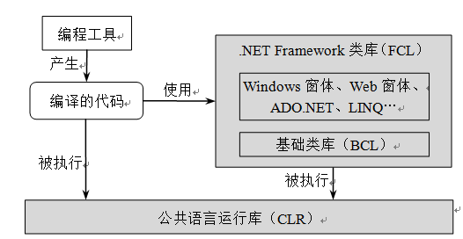
3. .NET Framework的组成

Slide 14
3. .NET Framework类库（FCL）
FCL（.NET Framework Class Library）是一个全面的类库。程序员可以十分方便地使用FCL中的类型及其成员，而不必编写大量代码来处理常见的低级编程操作。它是生成.NET Framework应用程序、组件和控件的基础。
FCL由命名空间组成。每个命名空间都包含可在程序中使用的类型，如类、结构、枚举、委托和接口等。

Slide 15
4. 公共语言运行库（CLR）
CLR是.NET Framework的核心组件，它在操作系统的顶层，负责管理程序的执行。

Slide 16
CLR主要由CLS和CTS两部分组成。
（1）公共语言规范（Common Language Specification，简写为CLS）
各种编程语言之间不仅仅是数据类型的不同，语法也有非常大的区别。所以需要定义CLS，它定义了所有编程语言必须遵守的共同标准，包含函数调用方式、参数传递方式、数据类型和异常处理方式等。

Slide 17
（2）通用类型系统（Common Type System，简写为CTS）
CTS定义了一套可以在中间语言中使用的预定义数据类型，所有面向.NET Framework的语言都可以生成最终基于这些类型的编译代码。也就是说，通用类型系统用于解决不同编程语言的数据类型不同的问题，从而实现跨语言功能。
例如，无论VB中的integer类型（VB中的整型）还是C#中的int类型（C#中的整型），编译后都映射为System.Int32。所以CTS实现了不同语言数据类型的最终统一。

Slide 18
5. 面向开发人员的.NET Framework和面向用户的.NET Framework
（1）面向开发人员的 .NET Framework：首先要安装应用程序面向的.NET Framework的版本，如 .NET Framework 4.5.2。其次要选择并安装用于创建应用程序并支持所选程序语言的开发环境，如适用于.NET Framework应用程序的Microsoft集成开发环境是 Visual Studio。
（2）面向用户的.NET Framework：需要在计算机上安装应用程序特定版本的.NET Framework。

Slide 19
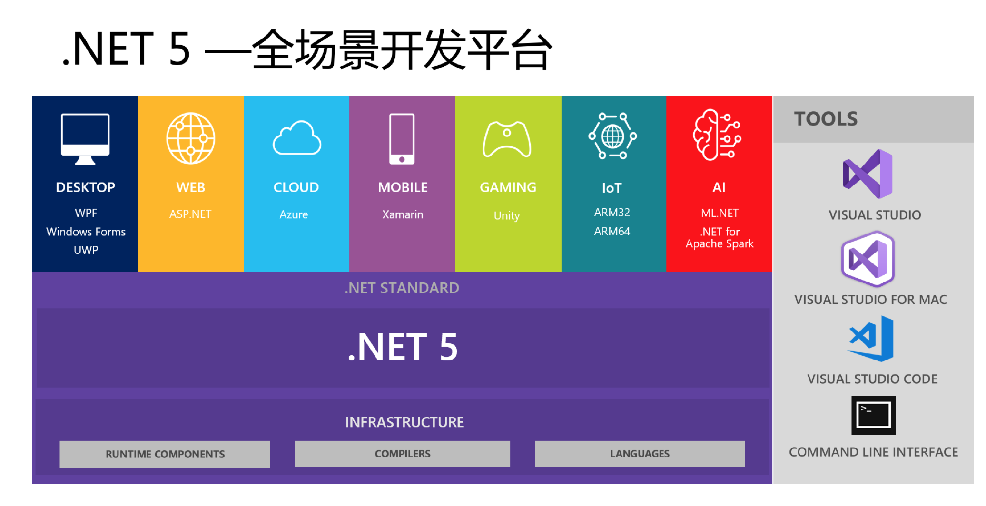
.NET 5
全场景开发，也就是用一套开发工具，可以开发包括但不限于桌面、移动、IOT、游戏、Web等平台的应用。

Slide 20
1.2.2 开发托管代码的过程
1. 选择编译器
为获得CLR提供的优点，必须使用一个或多个针对CLR的语言编译器，如C#、VB、或C++等编译器。这些针对CLR的语言称为.NET Framework兼容语言，相应的编译器称为.NET Framework兼容编译器。

Slide 21
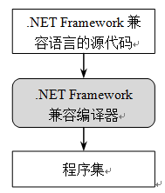
2. 将代码编译为中间语言
使用.NET Framework语言编译器把源代码编译成与机器无关的中间语言MSIL（Microsoft Intermediate Language），它不是本机代码。如图1.4所示，这个编译步骤产生程序集，程序集是在CLR中可执行的文件，存储在磁盘上，通常具有的扩展名为.exe或.dll。

Slide 22
程序集（assembly）是.NET Framework应用程序的构造块，是为协同工作而生成的类型和资源的集合，这些类型和资源构成了一个逻辑功能单元。
程序集向CLR提供了解类型实现所需要的信息。

Slide 23
3. 将MSIL编译为本机代码
运行Microsoft中间语言（MSIL）之前，必须先根据CLR将其编译为适合目标计算机体系结构的本机代码。
.NET Framework 提供了使用JIT和NGen.exe两种方式来执行此类转换。

Slide 24
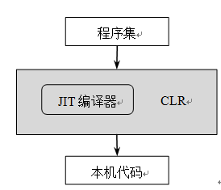
（1）使用.NET Framework 实时（JIT）编译器进行编译
在应用程序运行时，JIT编译可以在加载和执行程序集内容的过程中根据需要将MSIL 转换为本机代码，如图1.5所示。

Slide 25
（2）使用 NGen.exe（本机映像生成器）的安装时代码生成
由于JIT编译器会在调用程序集中定义的单个方法时将该程序集的MSIL转换为本机代码，因而必定会对运行时的性能产生不利影响。可以使用Ngen.exe将MSIL程序集转换为本机代码，其作用与JIT编译器极为相似。

Slide 26
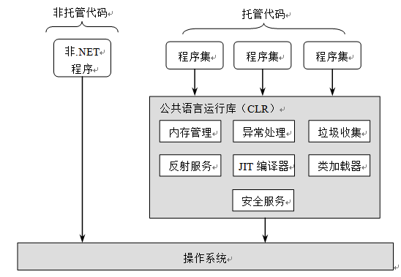
4. 运行应用程序代码
运行应用程序代码的过程如图1.6所示。非托管代码直接由操作系统执行。

Slide 27
1.2.3 C#语言与.NET Framework
开发人员以C#项目作为基本开发单位，其过程以前面介绍的开发托管代码的过程类似。如图1.7所示说明了C#项目、.NET Framework类库、程序集和CLR的编译时与运行时的关系。

Slide 28
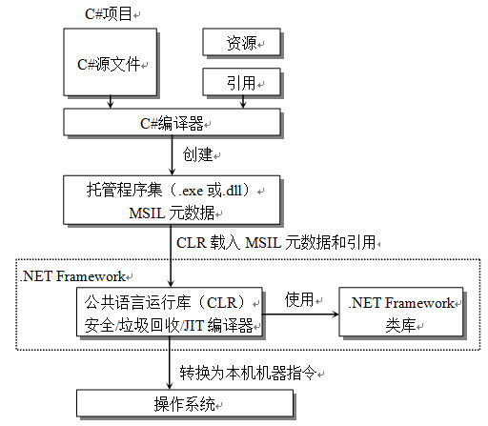

Slide 29
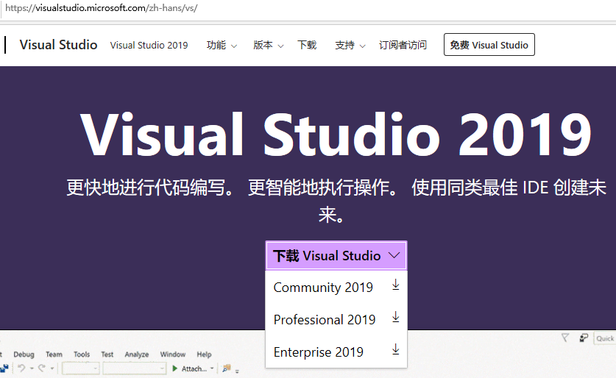
最新版：Visual Studio 2019
https://visualstudio.microsoft.com/zh-hans/vs/

Slide 30
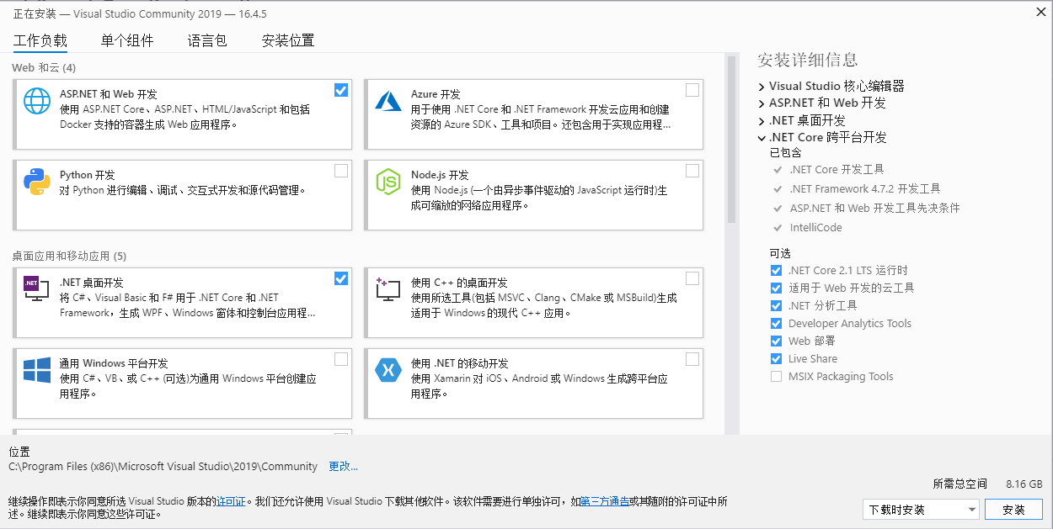

Slide 31
1.3.4 VS Code
dotnet new console -o D:\csex\2021\HelloVscd
https://www.cnblogs.com/yunquan/p/10872743.html
https://www.cnblogs.com/springsnow/p/12881499.html

Slide 32
1.4 Visual C#集成开发环境（IDE）
1.4.1 启动Visual C#集成开发环境
启动Visual Studio 2019后，选择“文件”|“新建”|“项目”菜单命令，打开“新建项目”对话框，如图1.10所示。

Slide 33
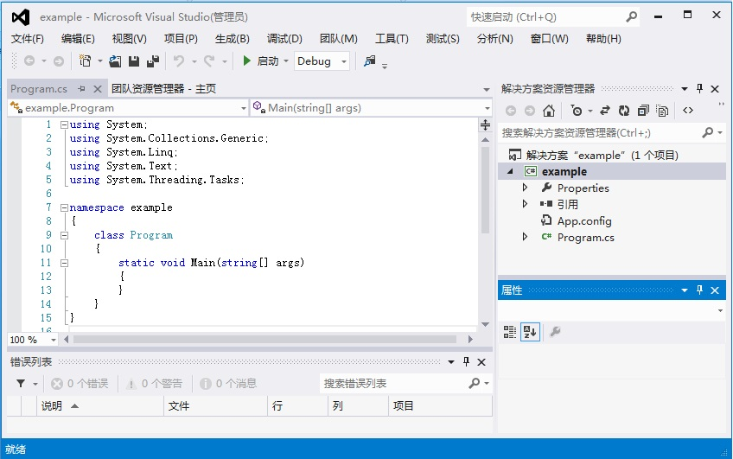
标题栏
菜单栏
工具栏
代码编
辑窗口
解决方案
资源管理
器
属性
窗口
错误列
表窗口

Slide 34
1.4.2 Visual C#菜单栏
（1）“文件”菜单
（2）“编辑”菜单
（3）“视图”菜单
（4）“团队”菜单
（5）“工具”菜单
…

Slide 35
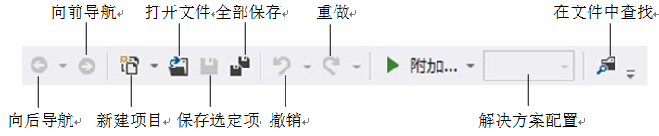
1.4.3 Visual C#工具栏
1. 常用的工具栏
（1）“标准”工具栏

Slide 36
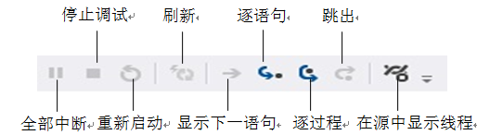
（2）“调试”工具栏

Slide 37
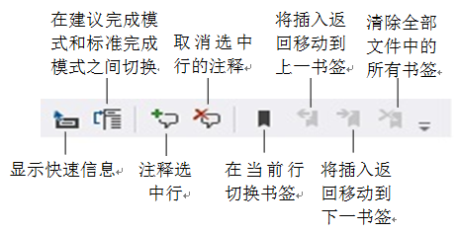
（3）文本编辑器工具栏

Slide 38
2. 工具栏的显示与隐藏
如果需要显示或隐藏某些工具栏，只要选择“视图|工具栏”命令，然后选中菜单项中相应的工具栏的名称就可以了（也可以在工具栏上击鼠标右键，在弹出的快捷菜单中选择相应的的工具栏名称）。

Slide 39
1.4.4 解决方案资源管理器
在Visual Studio 2012中，项目是一个独立的编程单位，其中包含有程序文件和其他若干相关文件，若干个项目就组成了一个解决方案。
如图1.11所示的解决方案资源管理器指出解决方案名称为example，它以树状的结构显示整个解决方案中包括哪些项目，以及每个项目的组成信息。包含在项目内的组件成员会依据建立它们所使用的开发语言不同而有所不同，这些成员包括引用、数据连接、数据夹和文件等。

Slide 40
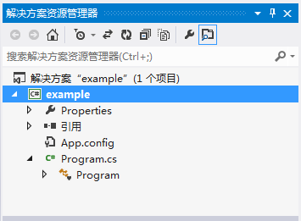

Slide 41
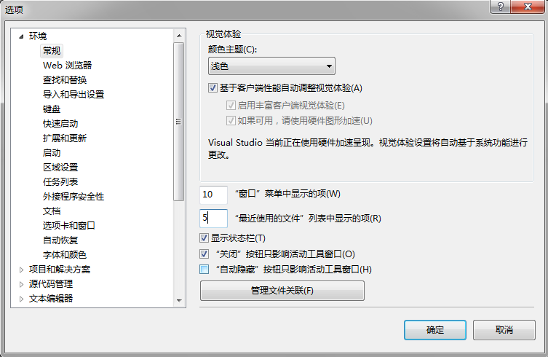
1.4.5 编辑器设置
设置方法是选择“工具|选项”菜单命令，显示如图1.15所示的“选项”对话框。

Slide 42
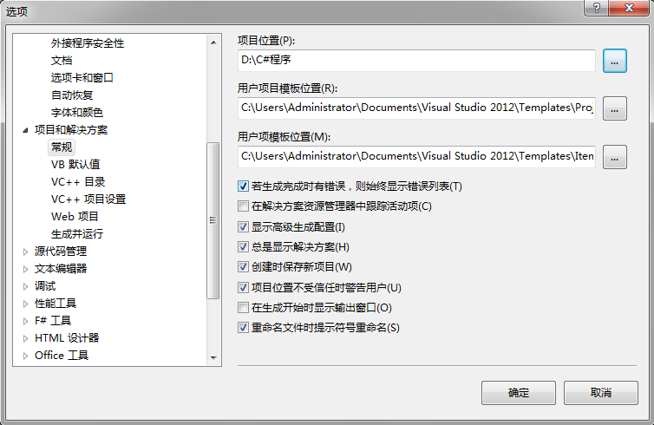

Slide 43
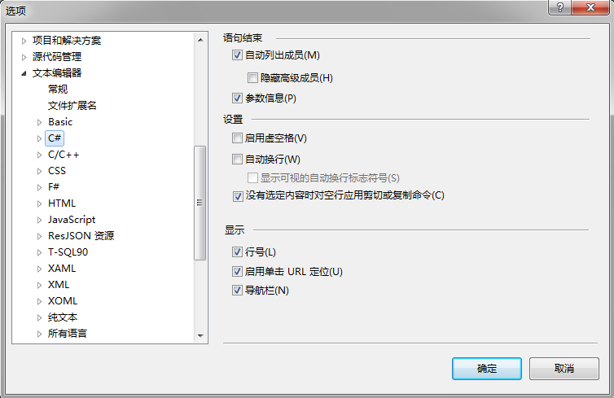

Slide 44
1.5 一个简单的C#程序
本小节通过一个简单的示例介绍C#控制台应用程序的创建过程。
【例1.1】创建一个控制台应用程序，求用户输入的两个整数的和。

Slide 45
解：其设计过程如下：
① 启动Visual Studio 2012。
② 创建项目。在“文件”菜单上，单击“新建项目”，此时将打开“新建项目”对话框，选择“控制台应用程序”，输入项目名称proj1-1，指定位置为“D:\C#程序\ch1”，然后单击“确定”按钮。
③ 将光标移到代码编辑窗口中Main函数内，输入程序代码，如图1.18所示。

Slide 46
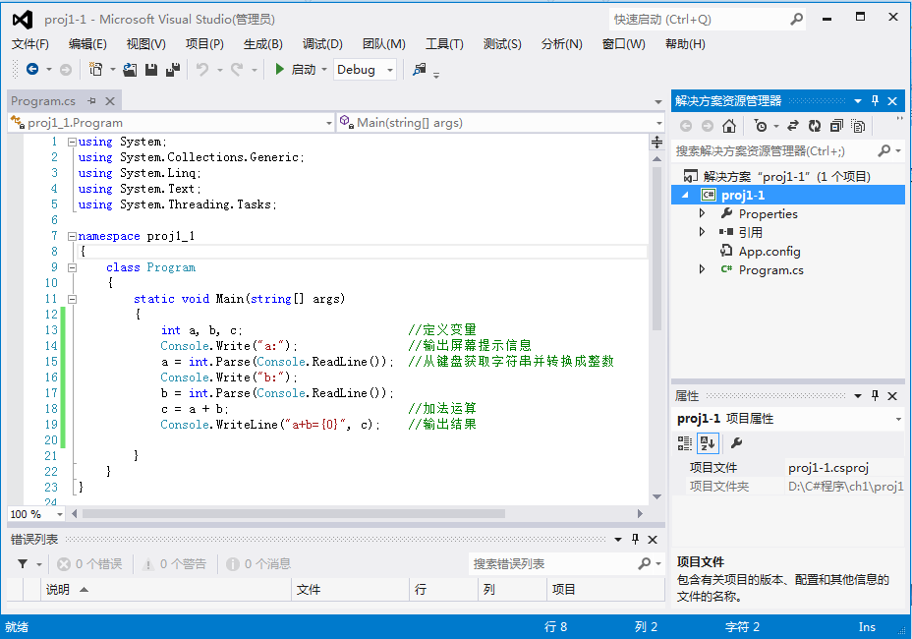

Slide 47
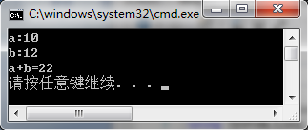
④ 单击标准工具栏中的 按钮保存项目。按Ctrl+F5键执行程序，输入10和20，输出结果如图1.19所示。

Slide 48
1.5.1 代码分析
using System;
using System.Collections.Generic;
using System.Linq;
using System.Text;
using System.Threading.Tasks;
引用部分

Slide 49
namespace proj1_1
{
class Program
{
static void Main(string[] args)
{
int a, b, c; //定义变量
Console.Write("a:");//输出屏幕提示信息
a = int.Parse(Console.ReadLine());//从键盘获取字符串并转换成整数
Console.Write("b:");
b = int.Parse(Console.ReadLine());
c = a + b; //加法运算
Console.WriteLine(“a+b={0}”, c);//输出结果
}
}
}

Slide 50
说明：如果按F5和单击工具栏的 按钮运行程序，会发现程序执行完后没有停顿，可在Main方法最后加上Console.ReadKey()语句。而按Ctrl+F5键程序执行完后会自动停顿。

Slide 51
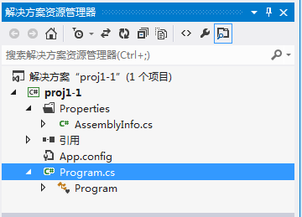
1.5.2 项目构成
在解决方案资源管理器中指出了proj1-1项目的构成。

Slide 52
1. Properties部分
其中只有一个名称为AssemblyInfo.cs的C#文件（所有C#程序文件的默认扩展名为.cs），它的位置是“D:\C#程序\ch1\proj1-1\proj1-1\Properties\AssemblyInfo.cs”，用于保存程序集的信息，其中包含程序集版本号、说明和版权信息等。

Slide 53
2. 引用部分
指出程序的引用的命名空间，用户可以在此添加或移除命名空间。

Slide 54
3. Program.cs部分
它是C#应用程序文件，包含前面介绍的C#源代码。用户可以双击它进入代码编辑窗口进行代码的编辑和修改。

Slide 55
1.5.3 控制台应用程序中的基本元素
1. 注释
2. Mian方法
它为入口主函数，其特点如下：
Main方法是.exe程序的入口点，程序控制在该方法中开始和结束。
Main方法方法在类或结构的内部声明。它必须为静态方法，而不应为公共方法（在前面的例子中，它接受默认访问级别 private）。
Main方法具有void或int返回类型。
所声明的 Main 方法可以具有包含命令行实参的 string[] 形参，也可以不具有这样的形参。形参读取为零索引的命令行参数。与C/C++不同，程序的名称视为第一个命令行参数。

Slide 56
3. 输入方法Console.ReadLine
4. 输出方法Console.WriteLine

Slide 57
Console.WriteLine方法类似于C语言的printf函数，可以采用“{N[,M][:格式化字符串]｝”的形式来格式化输出字符串，其中的参数含义如下。
花括号（{}）：用来在输出字符串中插入变量的值。
N：表示输出变量的序号，从0开始。
[,M][:格式化字符串]：可选项，其中M表示输出的变量所占的字符个数。
[:格式化字符串]：可选项，因为在向控制台输出时，常常需要指定输出字符串的格式。

Slide 58
格式字符 | 含义 | 示例 | 输出结果
c或c | 将数据转换成货币格式 | Console.WriteLine("{0,5:c}", 123.456); | ￥123.46
D或d | 整数数据类型格式 | Console.WriteLine("{0:D4}", 123); | 0123
E或e | 科学计数法格式 | Console.WriteLine("{0:E4}", 123.456); | 1.2346E+002
F或f | 浮点数据类型格式 | Console.WriteLine("{0:f4}", 123.456); | 123.4560
G或g | 通用格式 | Console.WriteLine("{0:g}", 123.456); | 123.456
N或n | 自然数据格式 | Console.WriteLine("{0:n}", 123.456); | 123.46
X或x | 十六进制数据格式 | Console.WriteLine("{0:x}", 12345); | 3039

Slide 59
5. 数据转换
由于ReadLine方法只能输入字符串，为了输入数值，需要进行数据类型的转换。C#中每个数据类型都是一个结构，它们都提供了Parse方法，以用于将数字的字符串表示形式转换为等效数值。例如：
int d = int.Parse(“12”);
类
方法

Slide 60
━━本章完━━

